Slide 1
Začnite využívať dáta naplno
Marek Šulik
Strategy Director, Visibility

Slide 2
O MNE
Online marketingu sa venujem od roku 2009. Vo Visibility som vystriedal viacero úloh a tieto skúsenosti v súčasnosti využívam na pozícii Strategy Director. Okrem toho pôsobím ako lektor v Truniversity a bratislavskom Impact Hube. Vzdelávanie je jedným z našich agentúrnych poslaní a aj ja venujem týmto aktivitám veľa času. Za posledné roky som viedol takmer 50 rôznych školení, workshopov a mentoringov a publikoval viac ako 150 článkov. Keď mám čas, tak rád bicyklujem, cestujem a pijem pivo. Ideálne naraz.

Slide 3
Prečo sú dáta dôležité?

Slide 4
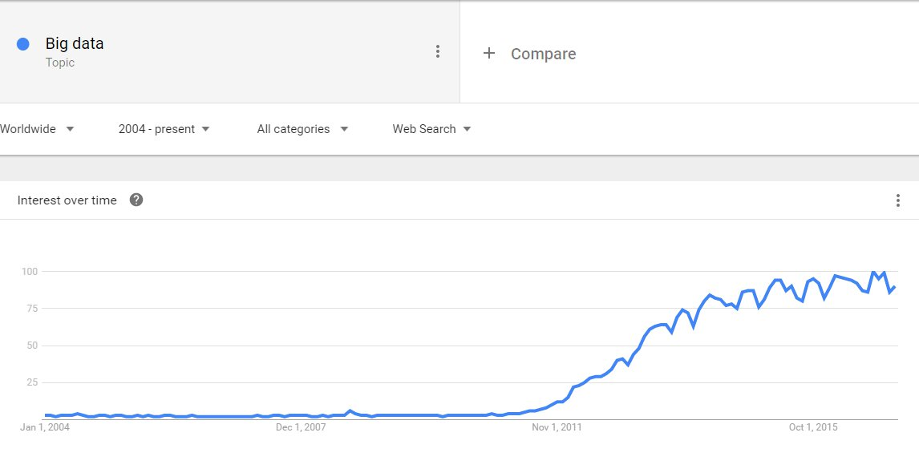
Záujem o dáta rastie

Slide 5
Najväčšie firmy zarábajú na dátach

Slide 6
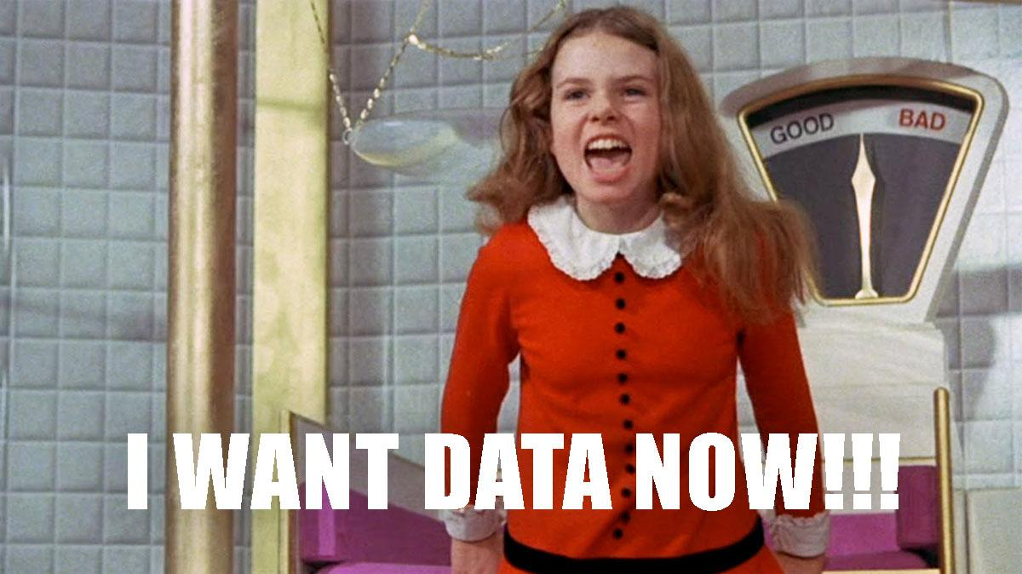
Všetci ich chcú zbierať

Slide 7
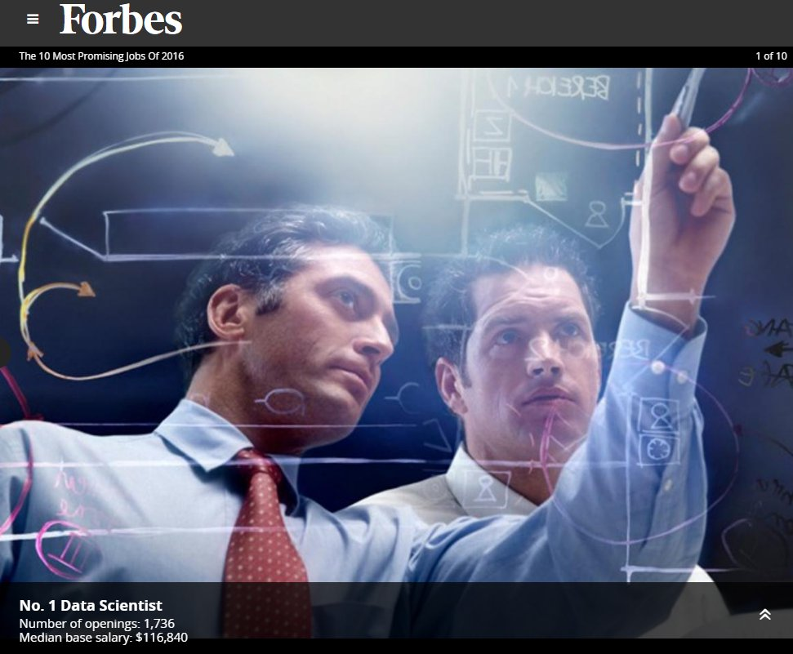
Všetci chcú pracovať s dátami

Slide 8
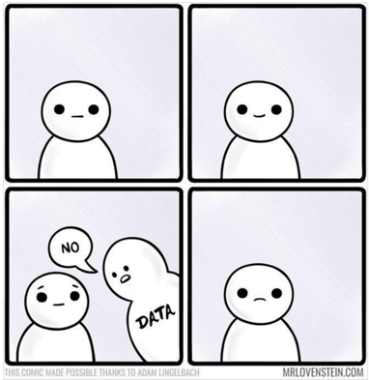
Dáta by nám mali uľahčovať život

Slide 9
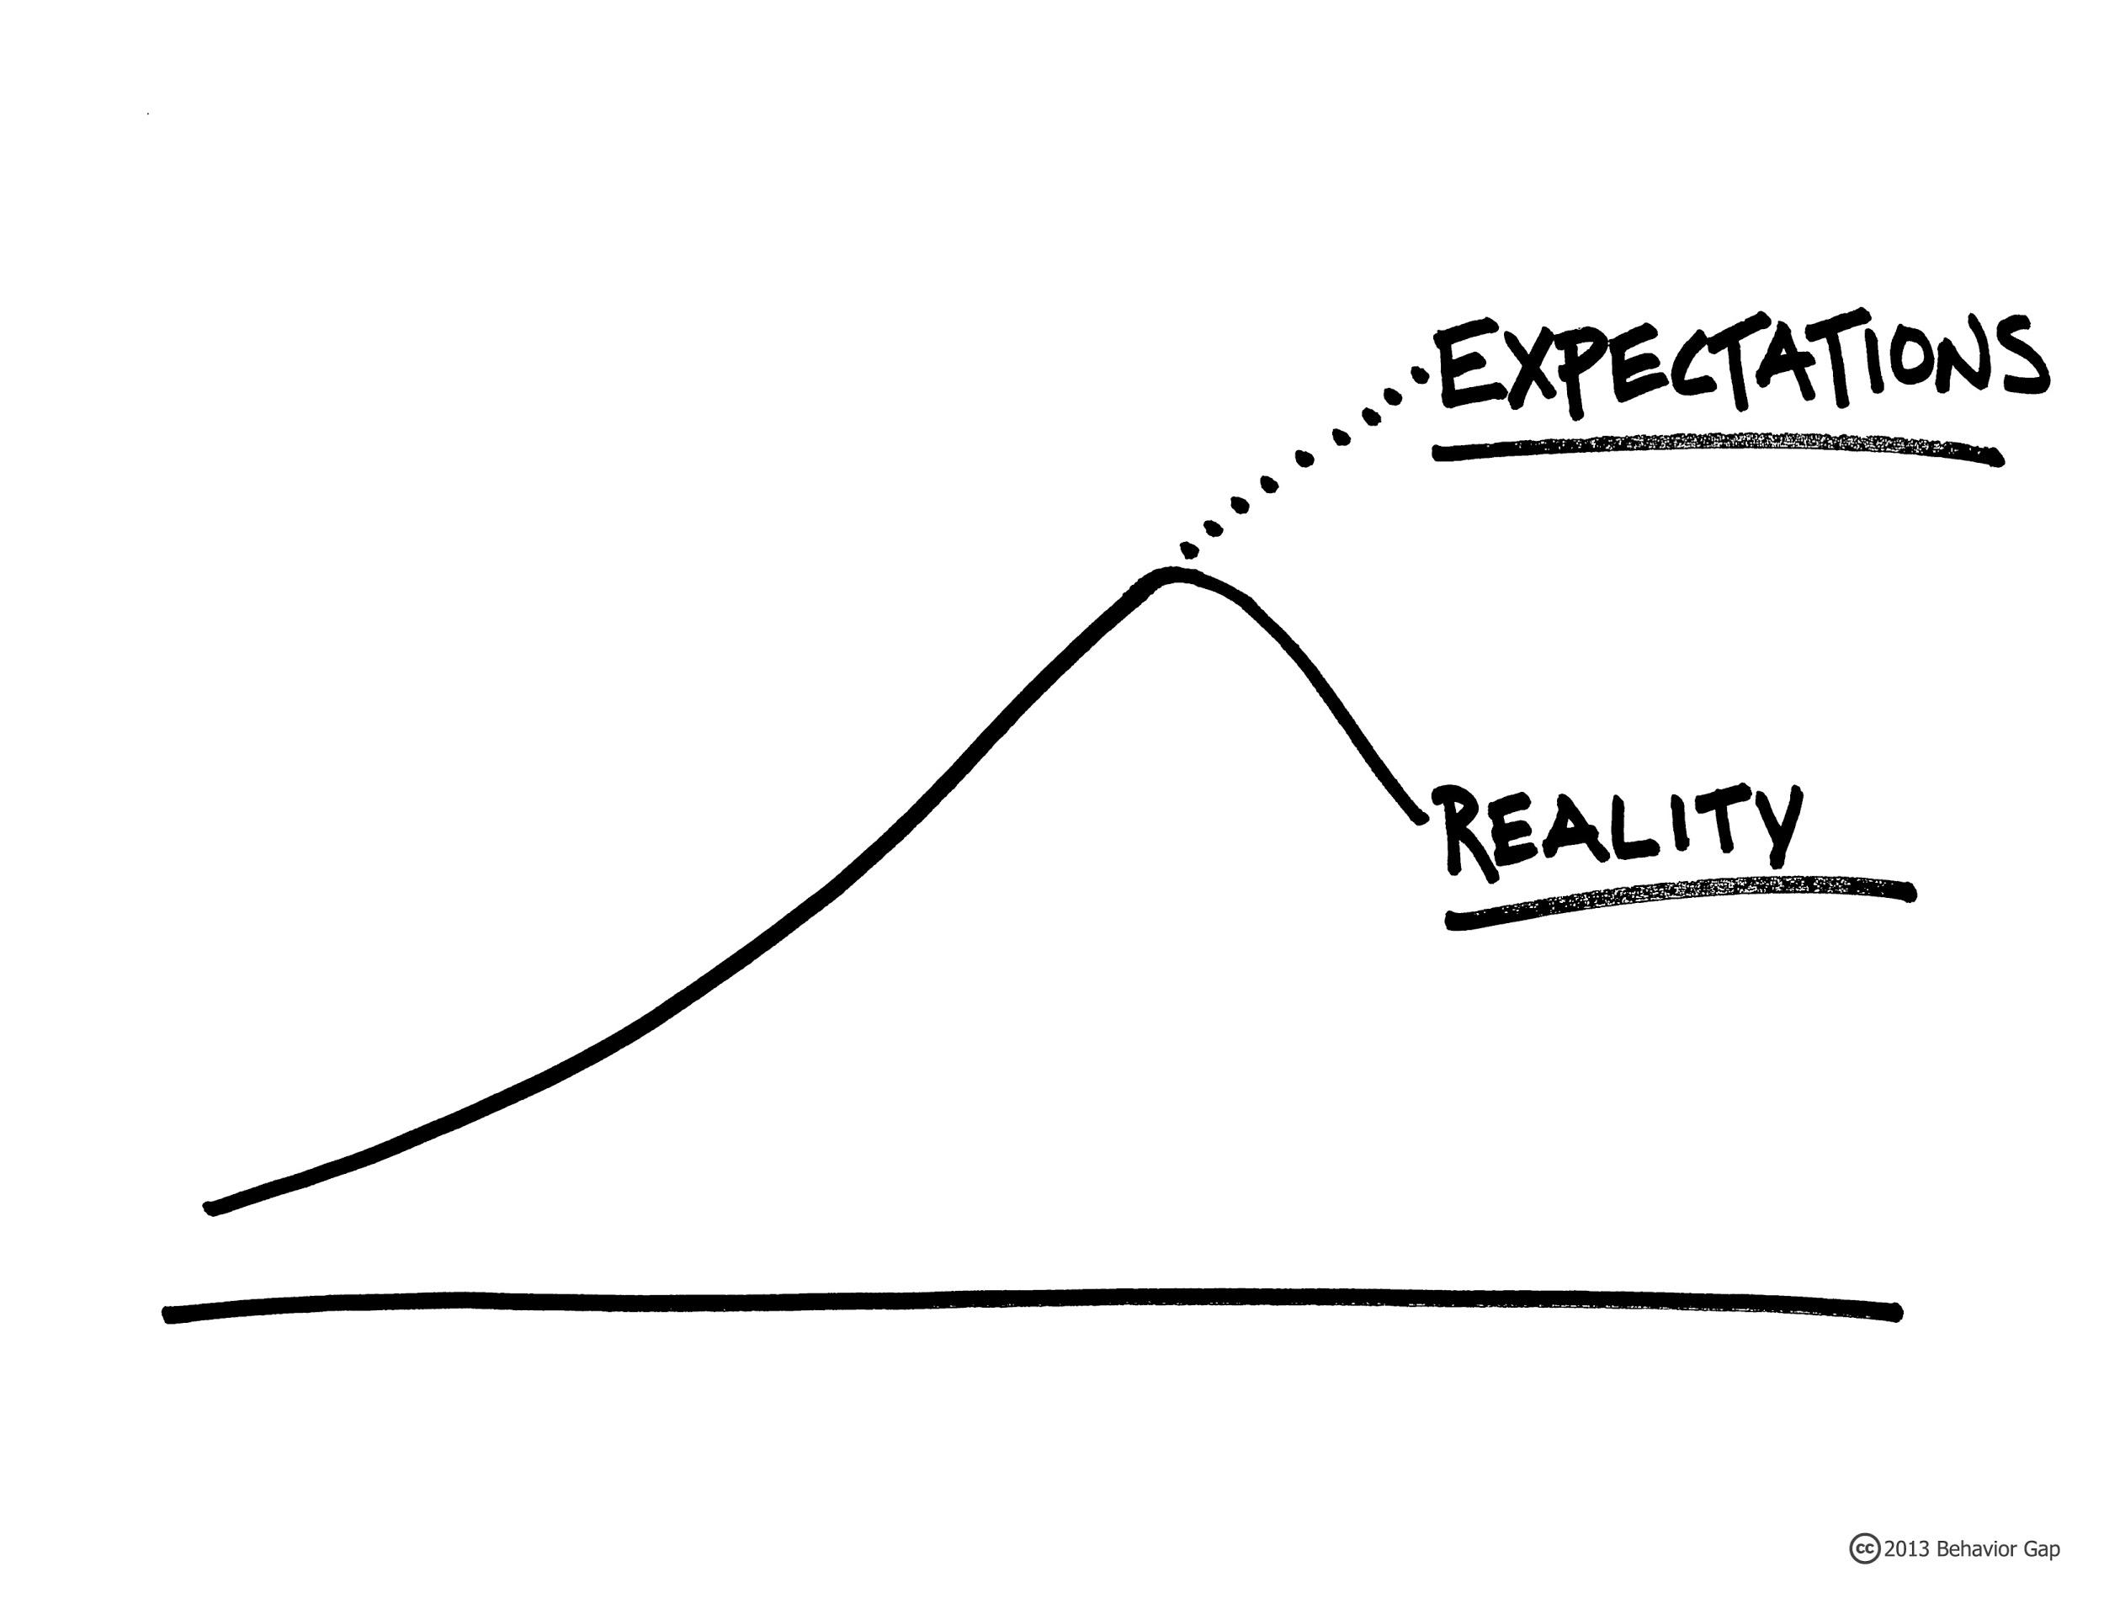
Aká je realita?

Slide 10
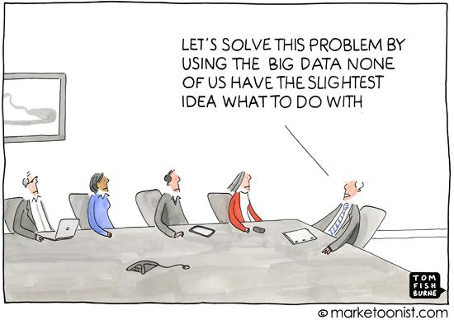
Máme dáta, ale nevieme čo s nimi

Slide 11
Zbierame ich na to, aby bolo čo reportovať

Slide 12
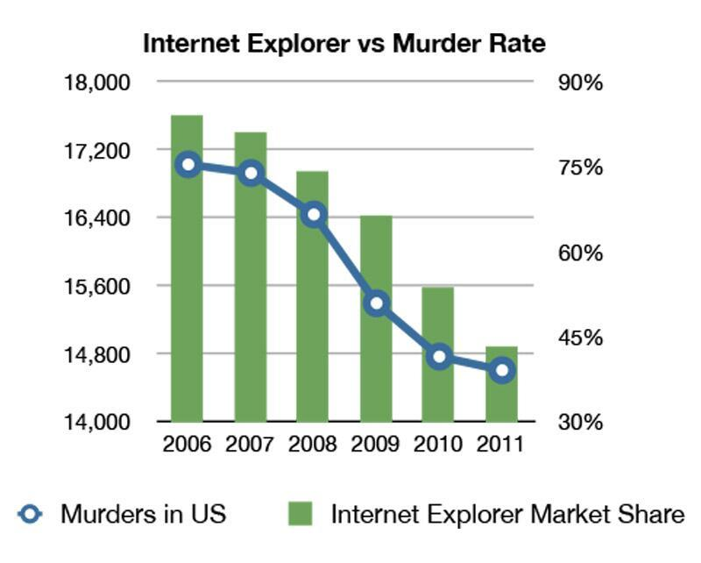
Hľadáme spojenia tam, kde nie sú

Slide 13
Pozeráme sa stále na tie isté čísla

Slide 14
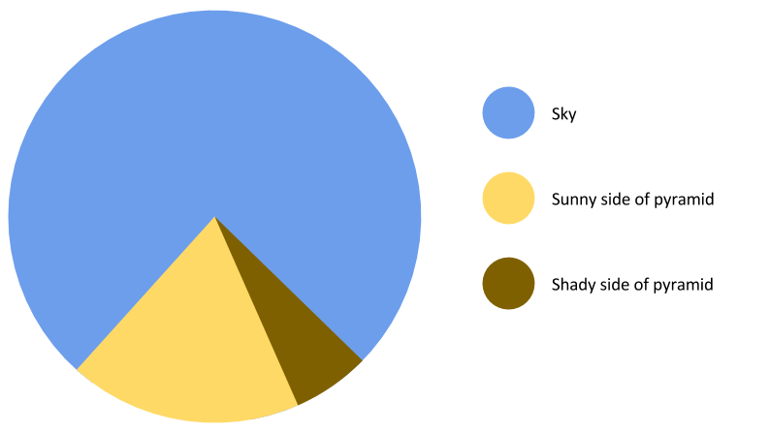
Ale nehľadáme súvislosti a príbehy

Slide 15
Ako začať využívať dáta naplno?

Slide 16
Web

Slide 17
Návštevník
???
Konverzia
Sledujte to, ako sa na webe správajú

Slide 18
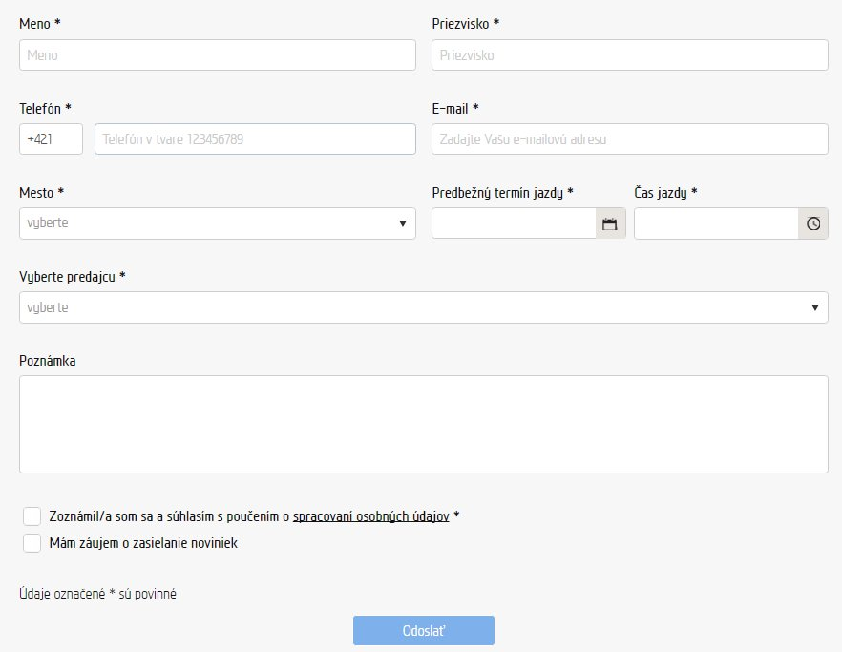
Sledujte to, ako sa na webe správajú

Slide 19
Sledujte to, ako sa na webe správajú

Slide 20
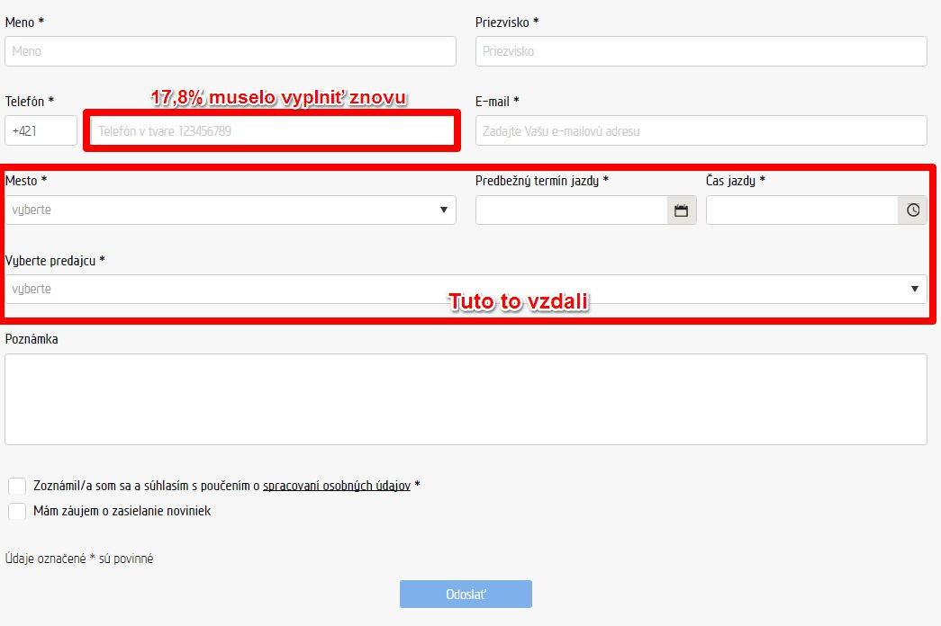
Sledujte to, ako sa na webe správajú

Slide 21
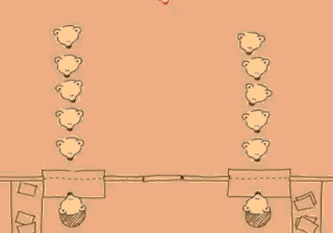
Nespoliehajte sa na intuíciu

Slide 22
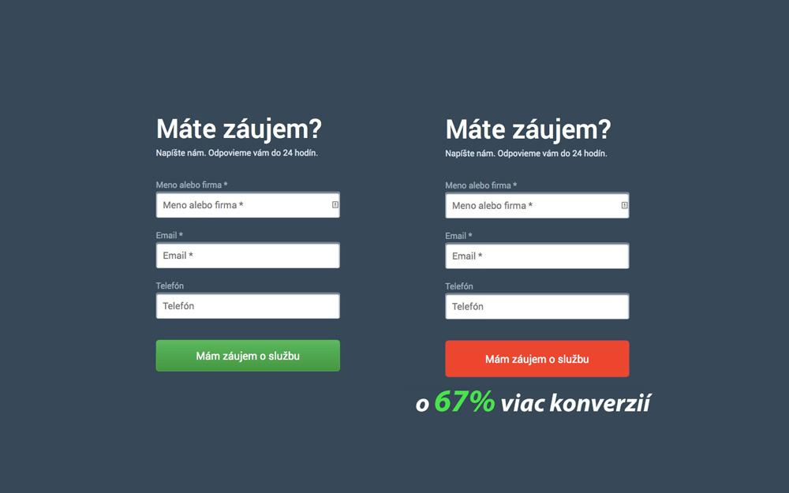
Testujte svoje hypotézy

Slide 23
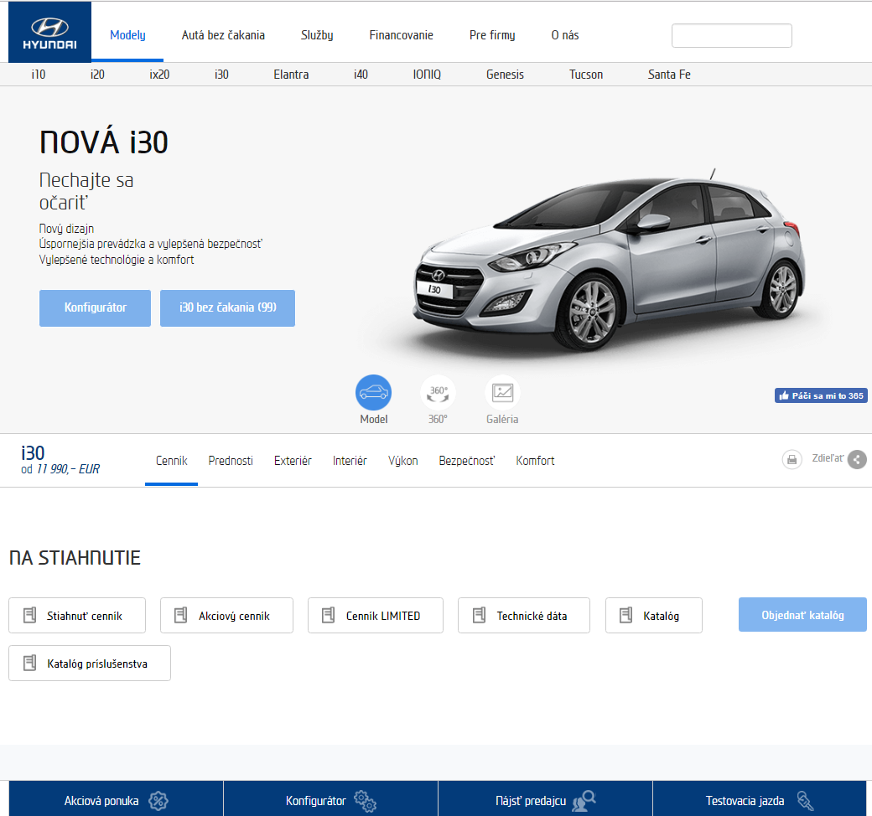
Pôvodná verzia

Slide 24
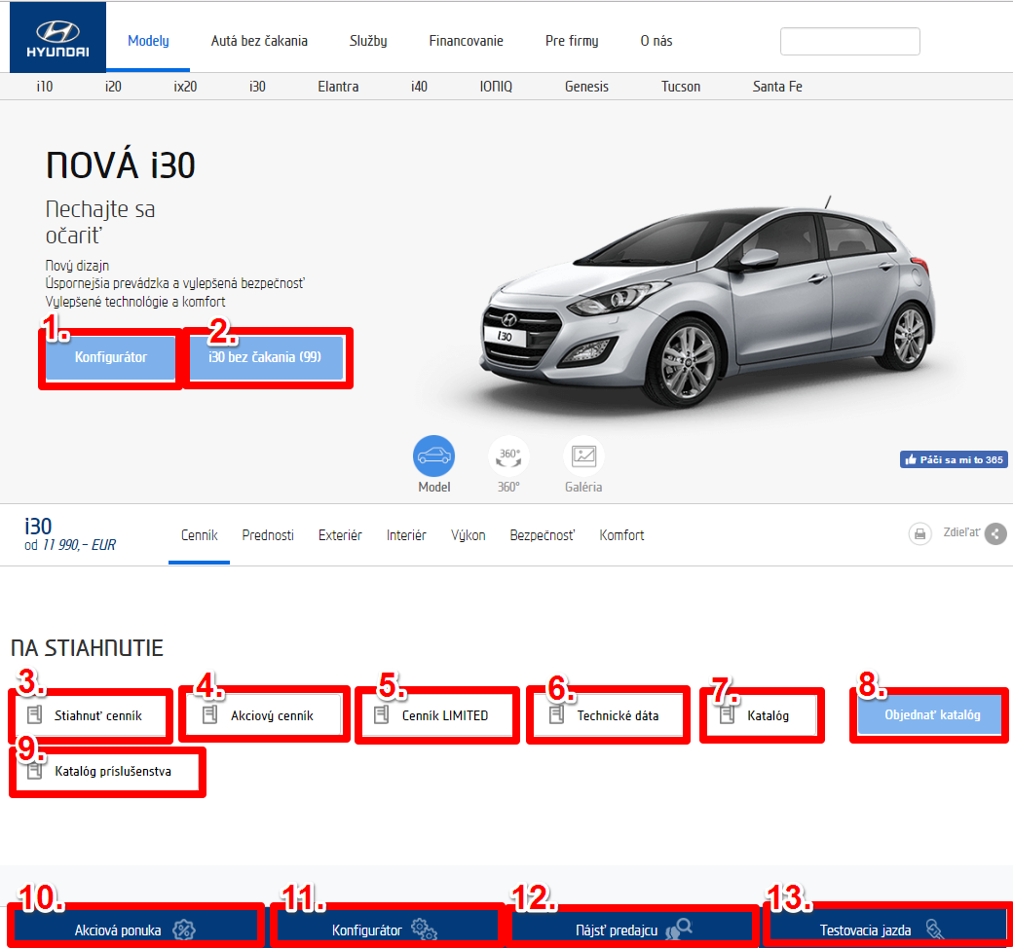
Rozhodovacia paralýza

Slide 25
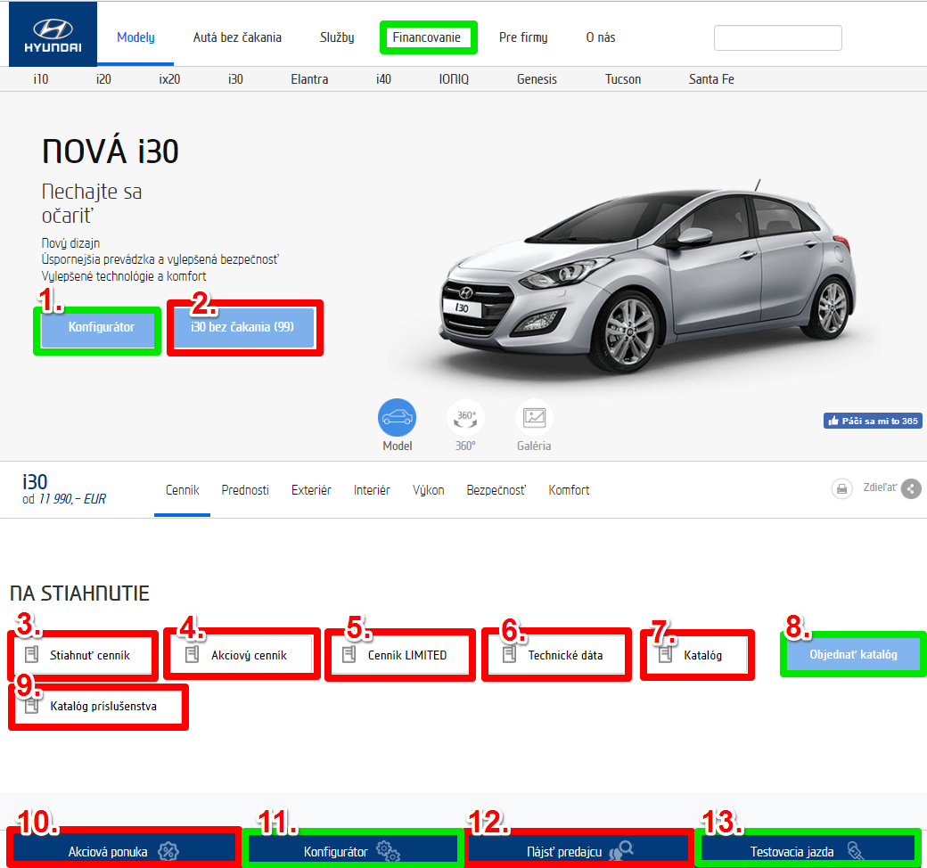
Čo je naozaj dôležité?

Slide 26
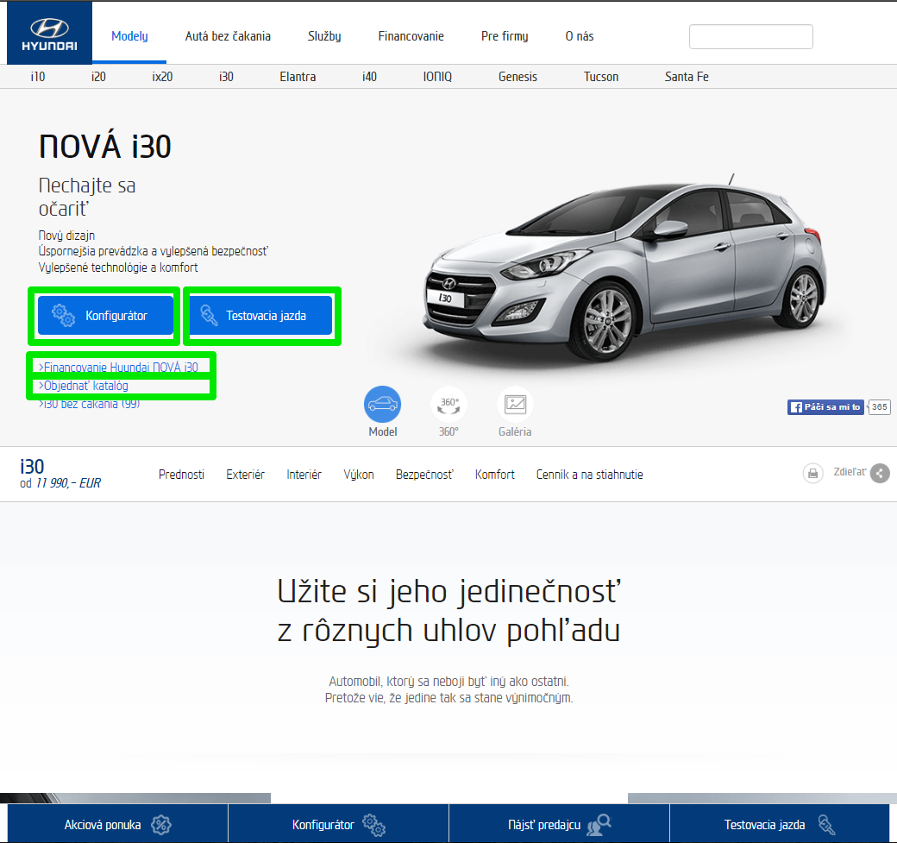
Nová verzia

Slide 27
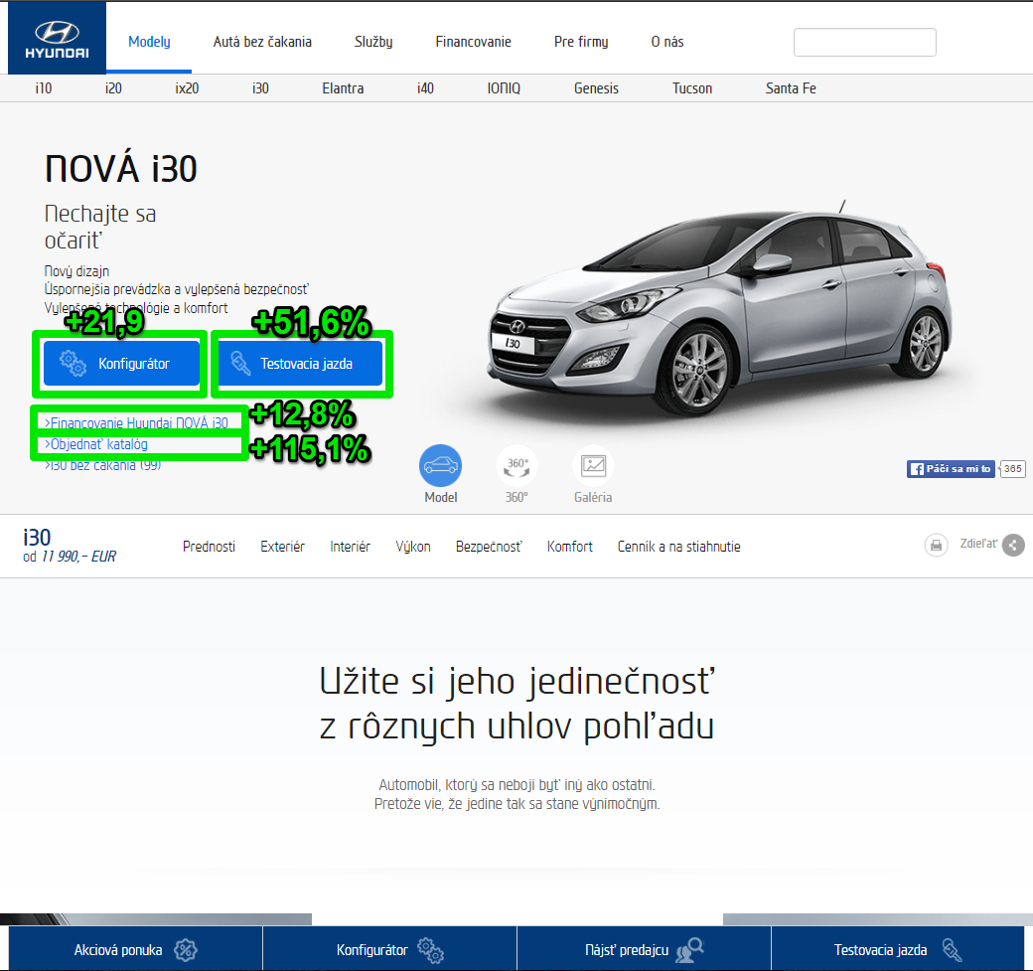
Viac preklikov

Slide 28
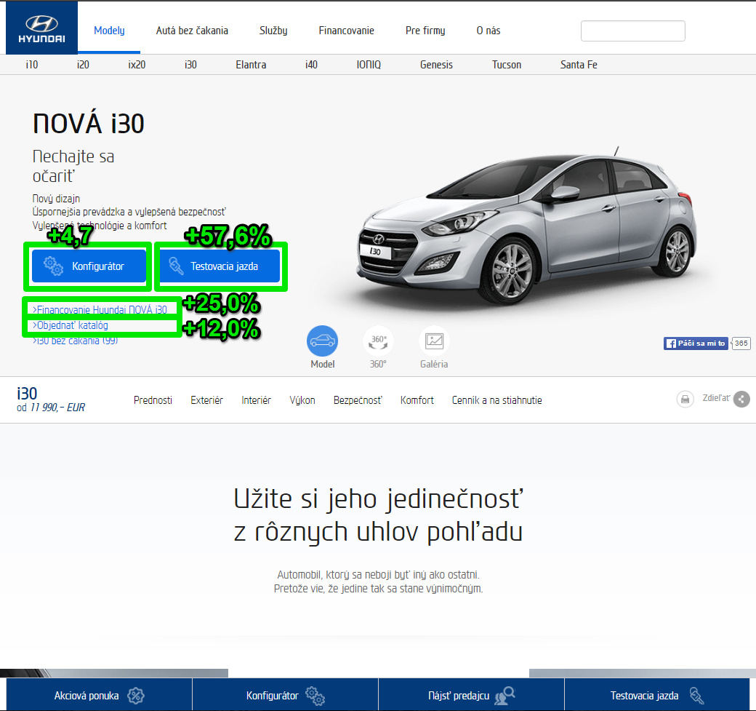
Viac konverzií

Slide 29
https://www.simoahava.com/analytics/send-weather-data-to-google-analytics-in-gtm-v2/
Berte do úvahy všetky dáta

Slide 30
Facebook

Slide 31
Cieľte podľa dát

Slide 32
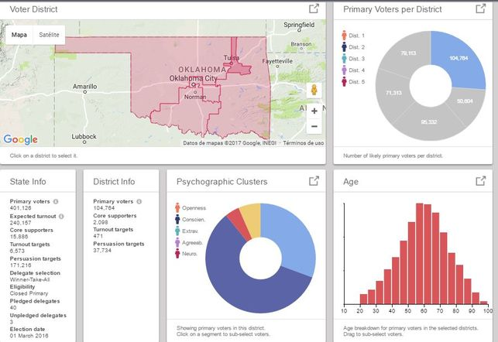
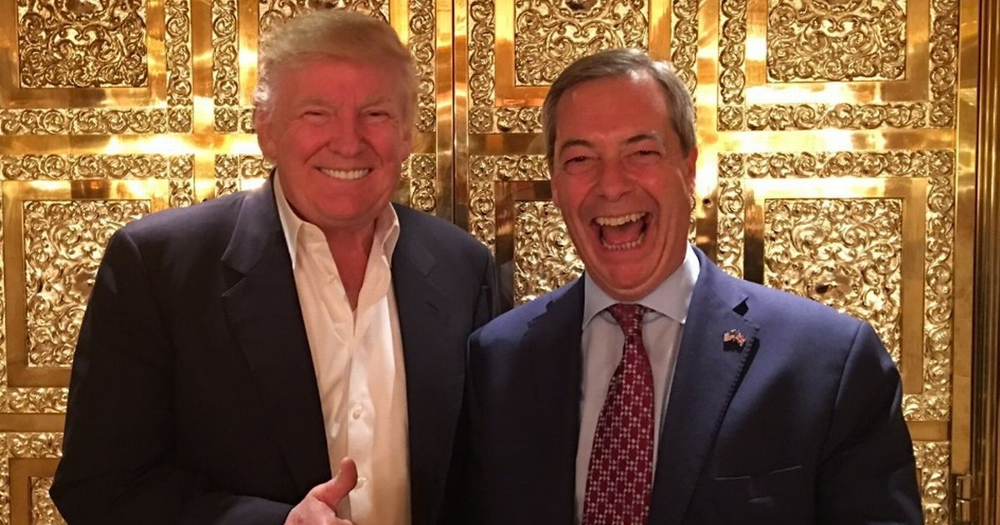
Správanie

Slide 33
Custom audiences

Slide 34
Email
Telefónne číslo
Meno a priezvisko
Ľudia, ktorí navštívili váš web
Ľudia, ktorí si prezerali produkt
Ľudia, ktorí si pridali produkt do wishlistu
Ľudia, ktorí si pozreli video na Facebooku
Ľudia, ktorí si ho vložili do košíka a nenakúpili
Ľudia, ktorí boli za posledných x dní na vašom webe
atď.
Custom audiences

Slide 35
Lookalike audiences

Slide 36
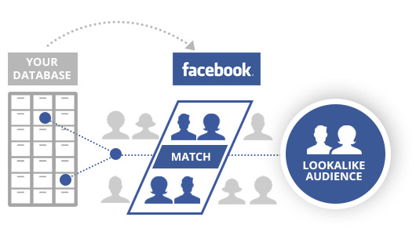
Lookalike audiences

Slide 37
Email

Slide 38
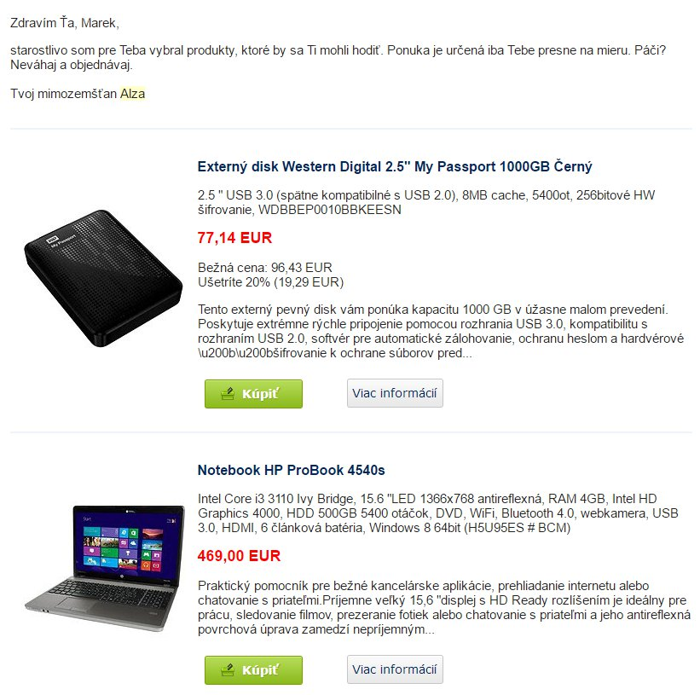
Email nie je leták v schránke

Slide 39
Segmentujte a automatizujte

Slide 40
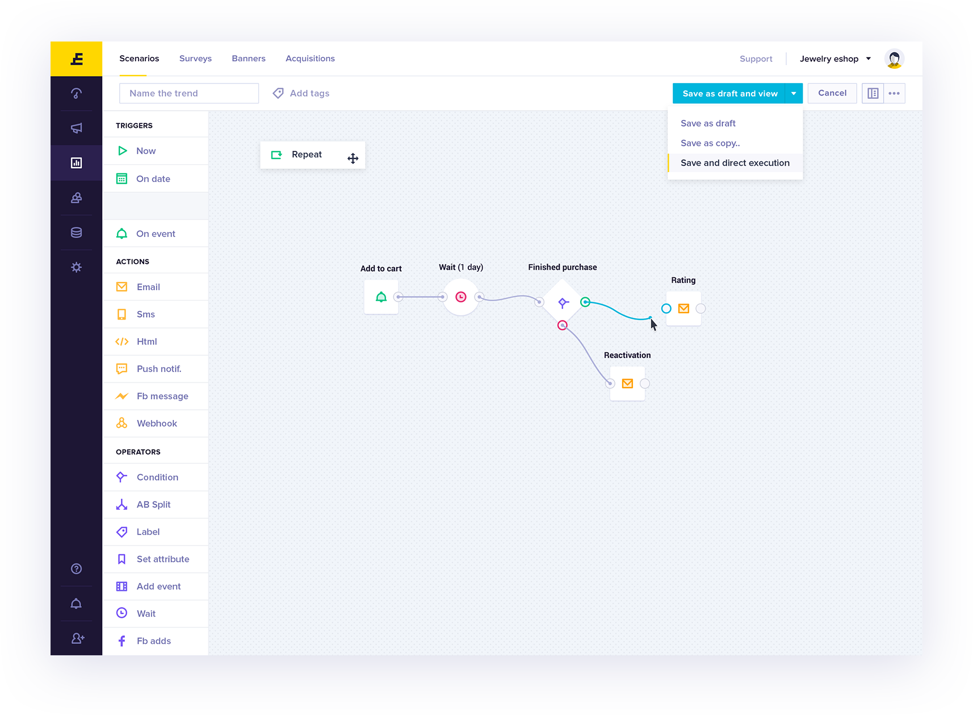
Segmentujte a automatizujte

Slide 41
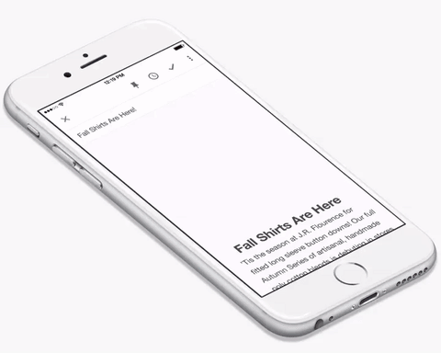
V ktorý deň posielať email? V ktorú hodinu posielať email?
Ako by mal vyzerať?
Použiť obrázky alebo nie?
Koľko emailov posielať?
A podobne
A/B testujte

Slide 42
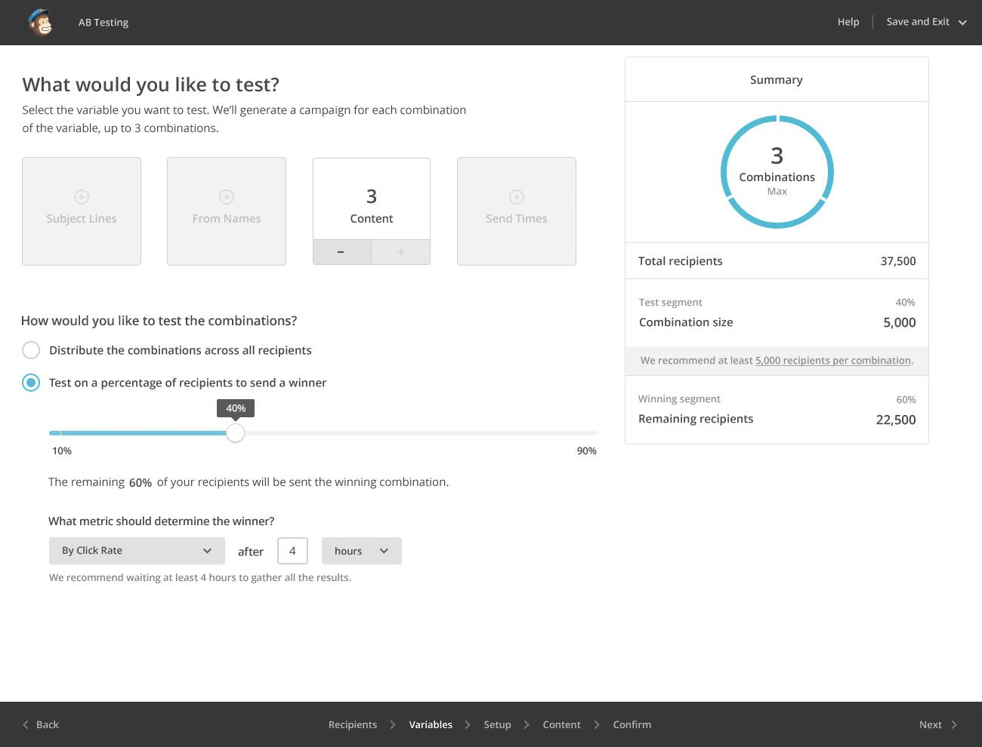
A/B testujte

Slide 43
Usability testing

Slide 44
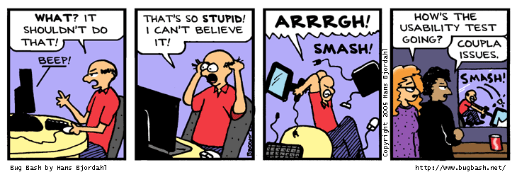
Testujte ľudí naživo

Slide 45
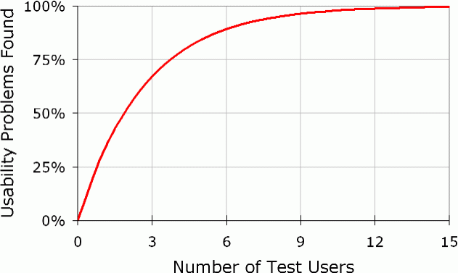
The best results come from testing no more than 5 users and running as many small tests as you can afford.
Jakob Nielsen, Nielsen Norman Group
Stačí vám 5 ľudí

Slide 46
+ + =
Netreba nič špeciálne

Slide 47
Zhrnutie

Slide 48
Sledujte to, ako sa návštevníci správajú na vašom webe
Identifikujte slabé miesta a otestujte zmenu
Počkajte na výsledok, vyhodnoťte, a aplikujte do praxe
Opakujte :)
Začnite už dnes

Slide 49
Zadarmo alebo 29€ mesačne
Zadarmo
Nástroje

Slide 50
Ďakujem za pozornosť!
Marek Šulik
@shulo
https://sk.linkedin.com/in/sulik

